Slide 1

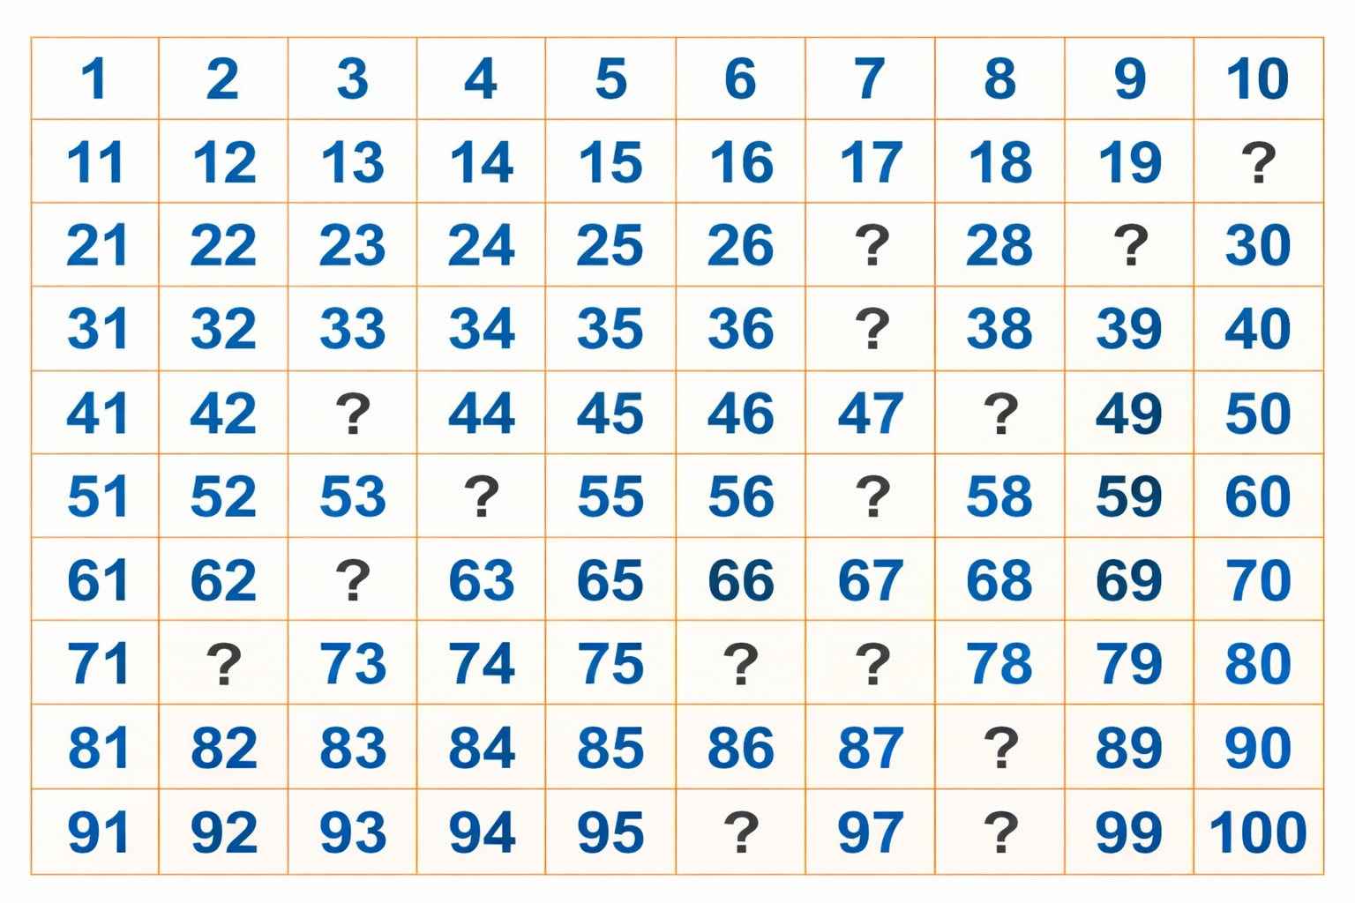

1. Tìm số còn thiếu trong bảng các số từ 1 đến 100
20
27
29
37
43
48
54
57
63
64
72
76
77
88
96
98

Slide 2
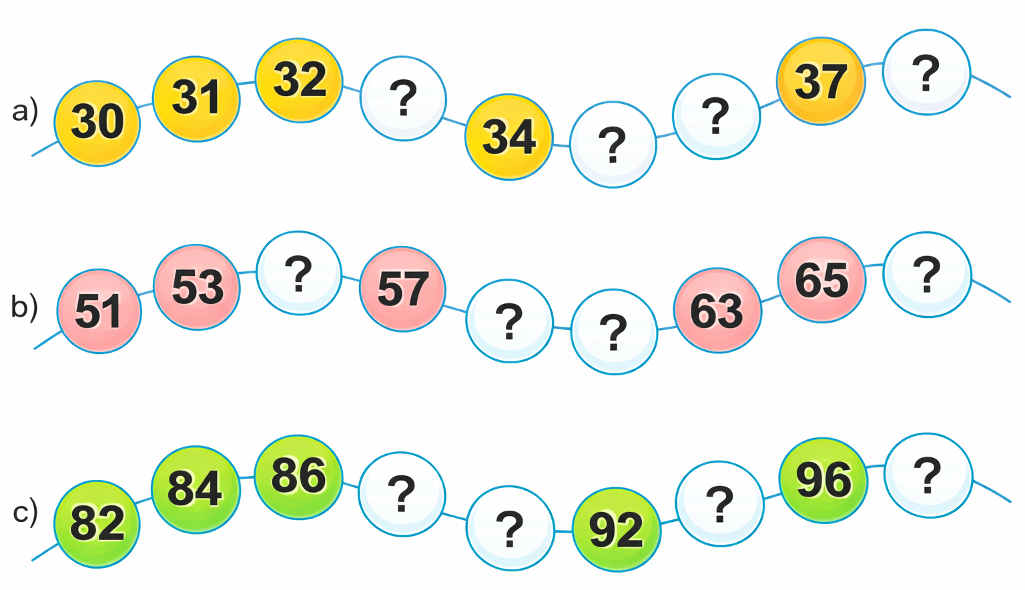
3. Số?
38
33
36
35
55
67
59
61
98
88
94
90

